Slide 1
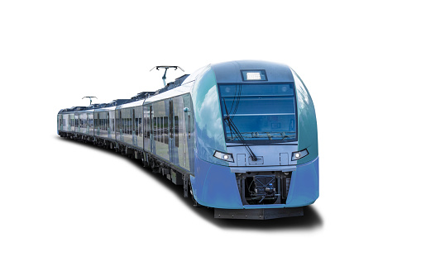

Liceul Tehnologic
“Gheorghe Duca” Constanța
Ofertă Educațională
Anul Școlar 2023-2024

Slide 2
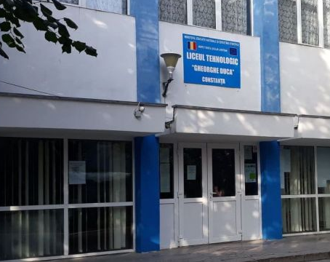
LICEUL TEHNOLOGIC
”GHEORGHE DUCA” CONSTANȚA
Str. Vifor Haiducul Nr.34, Constanța email liceu.gheorgheduca@yahoo.ro site: www.gscfr.ro telefon/fax 0341/405806
VIZIUNE
“Să implementăm acte şi procese de educaţie la dimensiuni Europene”
MISIUNE
“Să dezvoltăm servicii de educaţie şi formare socio- profesională de calitate aducând beneficii maxime elevilor, profesorilor, comunităţii locale.”

Slide 3
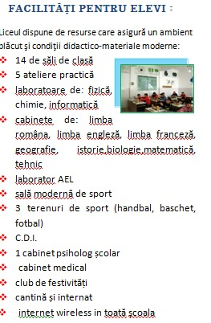
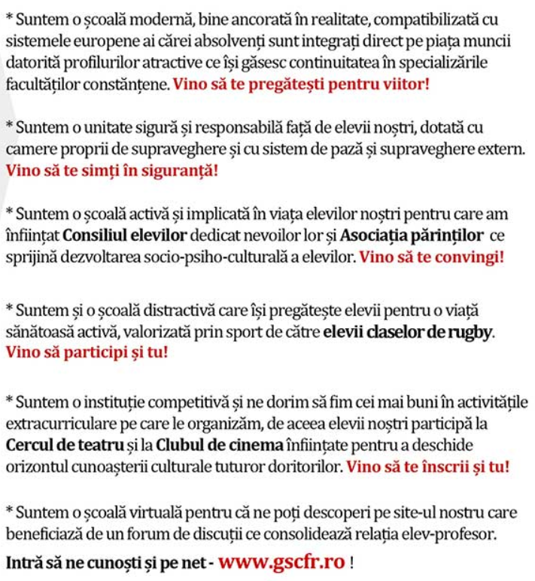
Cine suntem noi?

Slide 5
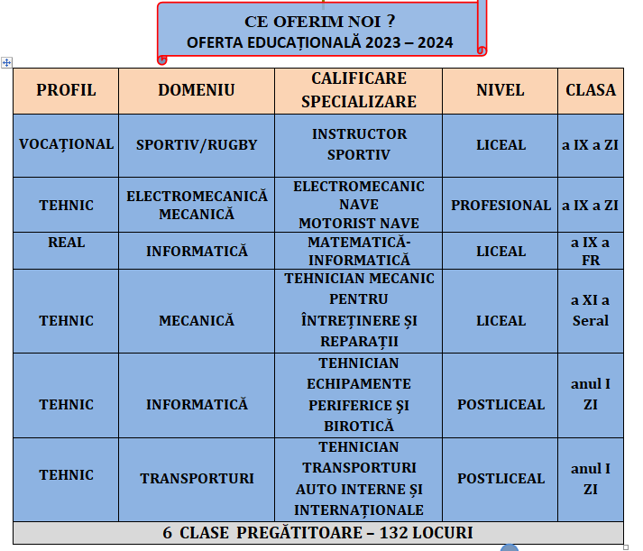

Slide 6
DESCRIEREA CALIFICĂRILOR
D
ÎNVĂȚĂMÂNT LICEAL
Instructorul sportiv (rugby) realizează activități în domeniul sportului de performanță (rugby), el reprezintă prima treaptă de pregătire în vederea accederii la calificarea de antrenor.
ÎNVĂȚĂMÂNT PROFESIONAL DE 3 ANI
Electromecanicul nave este capabil să utilizeze, să pună în funcțiune și să întrețină mașini și utilaje electromecanice navale, aplică prevederile legislației navale, exploatează și execută operatii de reparații în instalațiile electromecanice navale, realizează instalații electrice de joasă tensiune.
Motoristul nave își desfășoară activitatea la bordul navelor maritime sau fluviale. Activitatea de bază o desfășoară în incinta compartimentului maşini executând atribuţii de serviciu (gardă şi cart) la ordinul şefului ierarhic, în conformitate cu criteriile agreate pe plan internaţional şi naţional.
ÎNVĂȚĂMÂNT SERAL
Tehnicianul mecanic pentru întreţinere și reparaţii îndeplineşte sarcini cu caracter tehnic care ajuta în activitatea de cercetare din domeniul ingineriei mecanice și în proiectarea, fabricarea, asamblarea, construirea, operarea, întreţinerea și repararea maşinilor, componentelor și echipamentului mecanic.
ÎNVĂȚĂMÂNT POSTLICEAL
Tehnicianul în echipamente periferice și birotică trebuie să fie capabil să execute, supravegheze, coordoneze și conducă lucrări de construcție, montaj, întreținere și reparații pentru echipamente periferice și de birotică.
Tehnicianul transporturi auto interne și internaționale este capabil să opereze cu documente de transport, să analizeze mărfurile în vederea transportării și depozitării, să realizeze operații specifice planificării și derulării unor activitați de transport, să planifice reviziile tehnice în conformitate cu legislația în vigoare și să monitorizeze activitați de reparare a mijloacelor de transport.

Slide 7
MOTORIST NAVE
Domeniul: Mecanică
Descrierea: Calificarea Motorist nave asigură absolvenţilor capacitatea de a face parte din echipajul unei nave maritime sau fluviale făcând parte din personalul de maşini executând atribuţii de serviciu (gardă şi cart) la ordinul şefului ierarhic, în conformitate cu criteriile agreate pe plan internaţional şi naţional
Pregătire: Dobândirea calificării se realizează prin:
1. Pregătirea generală specifică învăţământului obligatoriu - se realizează în unitatea de învăţământ.
2. Pregătirea tehnică de bază corespunzătoare domeniului de calificare, fiind comună tuturor calificărilor de nivel 3 CNC aparţinând domeniului respectiv de pregătire profesională - se realizează în unitatea de învăţământ şi la agentul economic, prin ore de instruire teoretică şi ore de pregătire practică, asigurându-se baza necesară pregătirii profesionale de specialitate cât și dobândirea rezultatelor învățării necesare completării ulterioare a studiilor liceale.
3. Pregătirea profesională de specialitate, corespunzătoare calificării - se realizează prin pregătire practică și prin stagii de pregătire practică materializate în ore de laborator tehnologic și ore de instruire practică desfășurate atât în laboratoarele şi atelierele şcolii cât și la agentul economic în condiţii reale de muncă. Condițiile în care stagiul de practică se desfășoară în unitatea de învățământ, sunt stabilite prin metodologia de organizare și funcționare a învățământului profesional.
Unități de rezultate ale învățării:
Realizarea schiței piesei mecanice în vederea executării ei
Realizarea pieselor prin operații de lăcătușerie generală
Montarea organelor de mașini în subansambluri mecanice
Măsurarea mărimilor tehnice specific proceselor industriale
Realizarea desenului tehnic pentru organe de mașini
Realizarea asamblarilor mecanice
Utilizarea nomenclaturi navale, vitalitate și salvare
Exploatarea mașinilor și instalșațiilor mecanice navale
Exploatarea, mecanismelor hidraulice pneumatic și a mașinilor electrice navale
Executarea serviciilor la bordul navei

Slide 8
MOTORIST NAVE
Cariera: După dobândirea calificării profesionale de nivel 3, absolvenţii îşi pot găsi un loc de muncă sau pot urma cursurile învățământului liceal. Dacă optează pentru ciclul superior al liceului filiera tehnologică, pot obține o dublă recunoaştere: profesională şi academică, ce permite, pe de o parte, dobândirea unei calificări profesionale de nivel superior (nivel 4 de calificare) şi, pe de altă parte, continuarea studiilor prin învăţământul postliceal (şcoala de maiştri sau şcoala postliceală) şi/sau prin învăţământul superior (pentru absolvenții de liceu cu diploma de bacalaureat).
Ocupaţii COR* (Clasificarea Ocupațiilor din România) ce pot fi practicate, inclusiv codurile din COR:
• 723304 - Motorist
• 835009 - Motopompist
Lista ocupațiilor COR care pot fi practicate, este dată cu titlu de exemplu. Absolvenții care dobândesc această calificare pot practica și alte ocupații din domeniu, de același nivel sau de nivel inferior, în funcție de decizia angajatorului.
Calificare: După finalizarea şi absolvirea învăţământului profesional, absolvenţii susţin examenul de certificare a calificării profesionale, examen care urmăreşte validarea dobândirii atât a rezultatelor învățării cheie, cât şi a rezultatelor învățării specifice practicării calificării respective. Absolvenții care promovează examenul de certificare a calificării profesionale dobândesc certificat de calificare profesională nivel 3 și suplimentul descriptiv al certificatului, conform Europass

Slide 9
ELECTROMECANIC NAVE
Unități de rezultate ale învățării:
Reprezentarea pieselor și a instalațiilor utilizând desenul tehnic
Efectuarea operațiilor de prelucrare mecanică
Realizarea circuitelor electrice
Măsurarea mărimilor neelectrice și electrice
Asamblarea componentelor masinilor și sistemelor mecanice
Utilizarea echipamentelor electrice și de automatizare
Utilizarea și reglarea sistemelor electro-hidropneumatice în instalații
Întreșinerea instalațiilor electropneumatice ale navei
Întreținerea instalațiilor electropneumatice specific navei
Realizarea instalațiilor de iluminat și utilizarea instalațiilor de forță de pe nave
Domeniul: Electromecanică
Descriere: Electromecanicii nave vor fi capabili să utilizeze, să pună în funcţiune şi să intreţină maşini şi utilaje electromecanice navale.
Aplică prevederile legislaţiei navale, exploatează şi execută operaţii de reparaţii în instalaţiile electromecanice navale, realizează instalaţii electrice de joasă tensiune
Certificare: După finalizarea şi absolvirea învăţământului profesional, absolvenţii susţin examenul de certificare a calificării profesionale, examen care urmăreşte validarea dobândirii atât a rezultatelor învățării cheie, cât şi a rezultatelor învățării specifice practicării calificării respective. Absolvenții care promovează examenul de certificare a calificării profesionale dobândesc certificat de calificare profesională nivel 3 și suplimentul descriptiv al certificatului, conform Europass

Slide 10
ELECTROMECANIC NAVE
Cariera: După dobândirea calificării profesionale de nivel 3, absolvenţii îşi pot găsi un loc de muncă sau pot urma cursurile învățământului liceal. Dacă optează pentru ciclul superior al liceului filiera tehnologică, pot obține o dublă recunoaştere: profesională şi academică, ce permite, pe de o parte, dobândirea unei calificări profesionale de nivel superior (nivel 4 de calificare) şi, pe de altă parte, continuarea studiilor prin învăţământul postliceal (şcoala de maiştri sau şcoala postliceală) şi/sau prin învăţământul superior (pentru absolvenții de liceu cu diploma de bacalaureat).
Ocupaţii COR ce pot fi practicate:
• 741201 electrician echipamente electrice şi energetice
• 741213 electrician nave
• 741215 electromecanic maşini şi echipamente electrice
• 742214 electromecanic
• 821222 montator electromecanic
Lista ocupațiilor COR care pot fi practicate, este dată cu titlu de exemplu. Absolvenții care dobândesc această calificare pot practica și alte ocupații din domeniu, de același nivel sau de nivel inferior, în funcție de decizia angajatorului

Slide 11
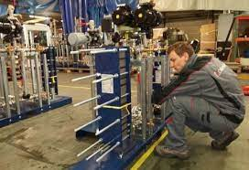
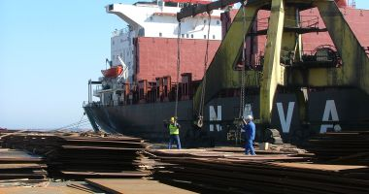
ȘANTIERUL NAVAL CONSTANȚA
PROMOVEAZĂ
Învățământul profesional
Domeniul: Electromecanică Domeniul: Mecanică Calificarea:Electromecanic nave Calificarea: Motorist Nave

Slide 12
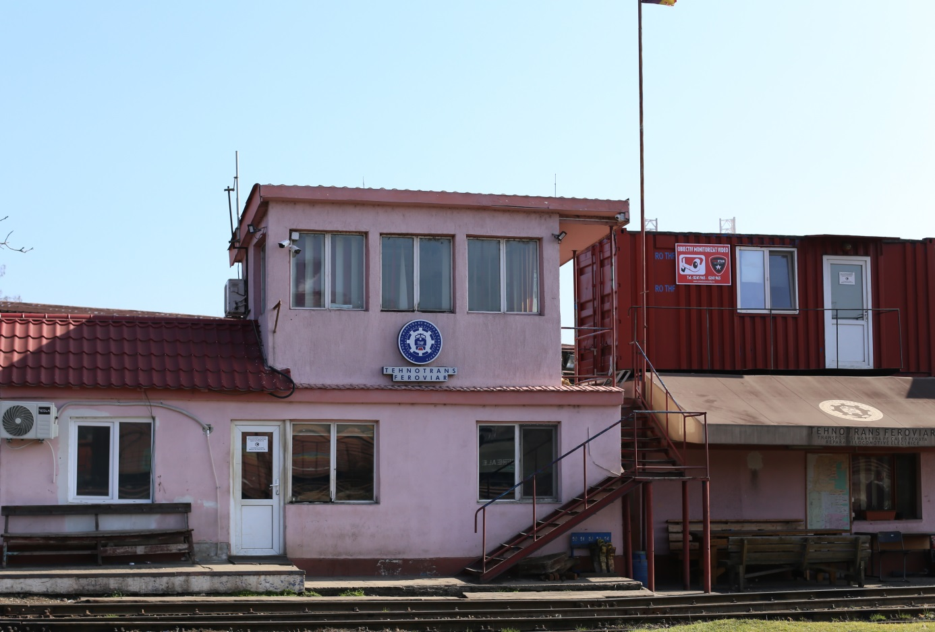
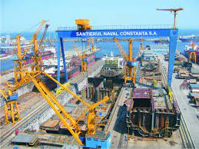
ȘANTIERUL NAVAL CONSTANȚA S.A. S.C. TEHNOTRANS FEROVIAR S.R.L.
Port incinta , nr. 1, 900 900, Constanța, România Incinta Port Constanța, Dana 17, Constanța, România
e-mail office@snc.ro e-mail: office@tehnotrans.com
site: snc.ro/sitemap.html site: www.tehnotrans.com
telefon/fax: +40 241 505 500/+40 241 611 651 telefon/fax: +40(0)241601601

Slide 13
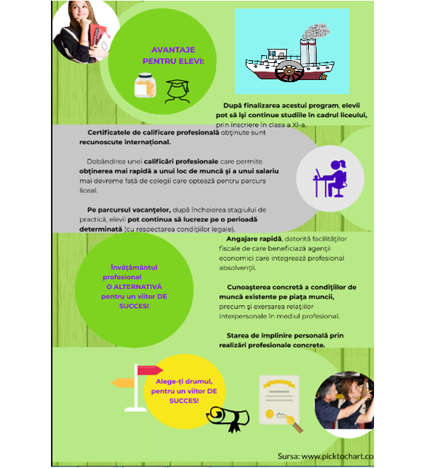
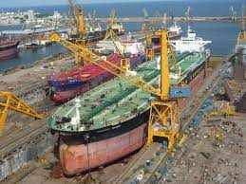
;
AGENȚI ECONOMICI PARTENERI:
S.C. TEHNOTRANS FEROVIAR S.A.
SANTIERUL NAVAL CONSTANȚA S.A.
S.C. MID-WORK CONSULTING SRL
S.C. COSMA TRANS BOGDAN S.R.L.
S.C. CRUCIAL SYSTEMS & SERVICES S.R.L.

Slide 14



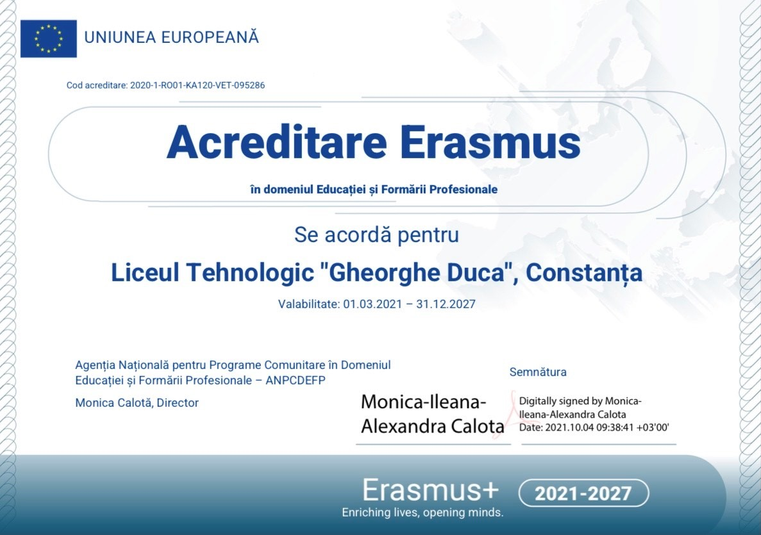
ACREDITARE ERASMUS+
PAȘAPORTUL CĂTRE DEZVOLTAREA ORGANIZAȚIONALĂ

Slide 15
PLANUL ERASMUS+
PERIOADA ACREDITĂRII 01.03.2021- 31.12.2027
OBIECTIVE
Facilitarea accesului pe piaţa muncii europene a 70 elevi prin dobândirea de competenţe specifice domeniului de pregătire prin organizarea de stagii de practică la agenţii economici, în 5 ani;
Promovarea învățării limbilor străine, a diversității lingvistice, sociale și civice a 70 de elevi prin mobilități europene pentru integrarea absolvenților pe piața muncii la nivel European în 5 ani;
Dezvoltarea competențelor metodice, de specialitate și digitale a 40 de cadre didactice prin participarea la stagii de formare și perfecționare în companii europene în 5 ani;
Implicarea a 25 de elevi din medii defavorizate în activități transnaționale pentru promovarea echității, incluziunii oferind șanse egale de dezvoltare și pregătire profesională și personală în 5 ani;
Promovarea legislației europene privind sustenabilitatea mediului în rândul a 100 de participanți la proiecte Erasmus+ cu scopul înțelegerii importanței acțiunilor de protejare a mediului în 5 ani.

Slide 16

Titlul proiectului :Competențe profesionale la standarde europene pentru elevi și profesori
Nr. de referință proiect: 2022-1-RO 01-KA121-VET-000054259
Perioada de implementare:01.06.2022 – 31.08.2023

Slide 17
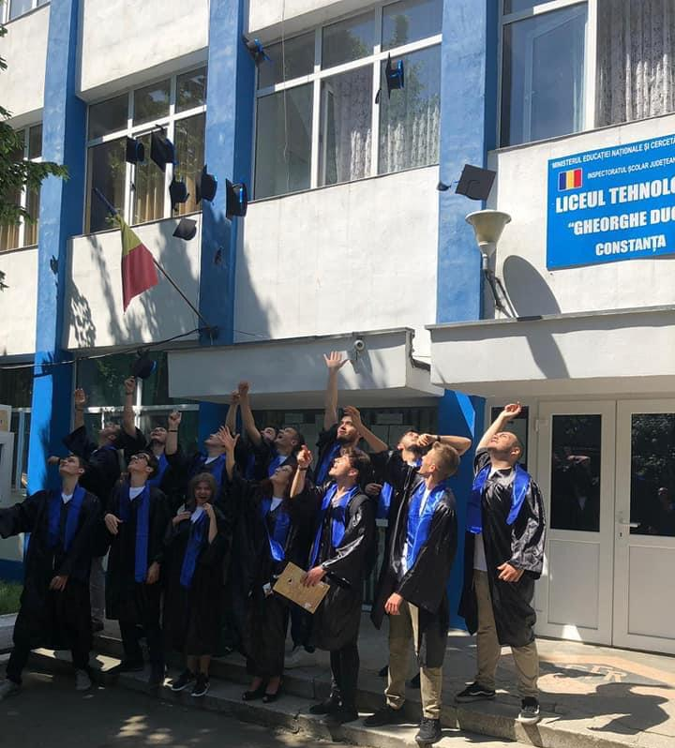


Vino să te pregătești alături de noi pentru o carieră de succes!

